Slide 1
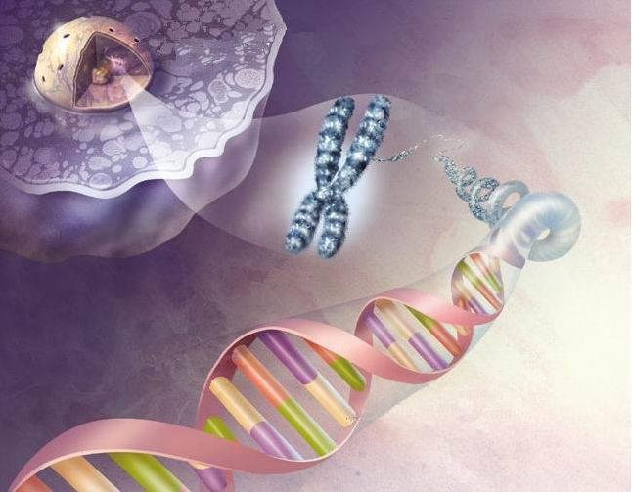
Основы медицинской генетики
Педиатрический факультет
I курс
Специальность 060103 Педиатрия
С2.В.ДВ.1
Основы медицинской генетики

Slide 2
Основы классической генетики и введение в генеалогический анализ

Slide 3

Мифологические представления
о врожденных пороках развития

Slide 4
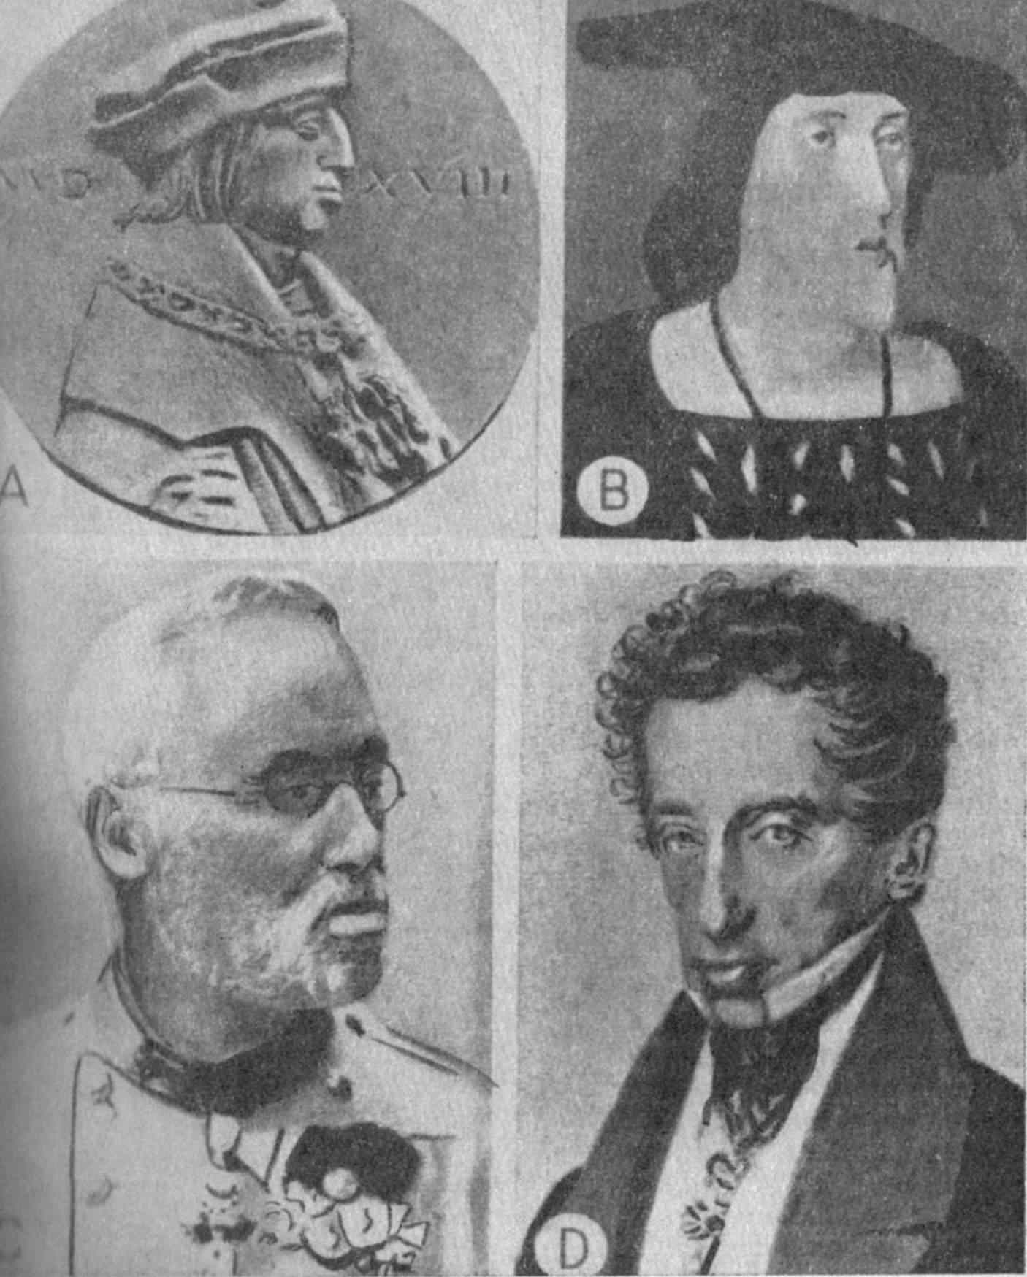
Пример аутосомно-доминантного наследования:
«Габсбургская губа»
Император Максимилиан II (1459-1519)
Император Карл V (внук A) (1500-1558)
Эрцгерцог Карл Тешенский (1771-1847)
Эрцгерцог Альбрехт (сын C) (1817-1895)

Slide 5
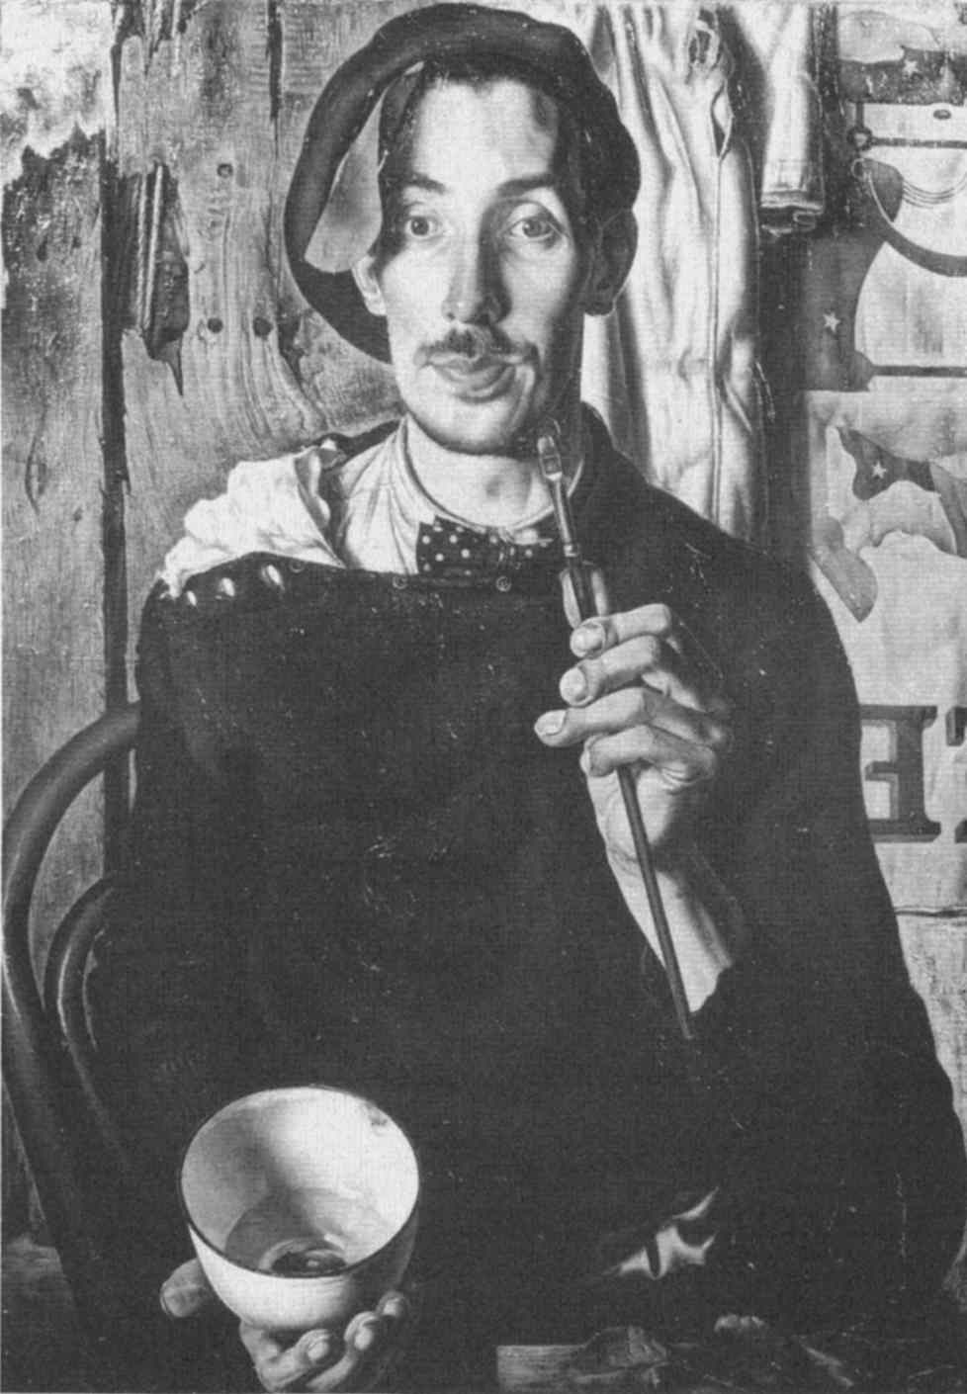
Дик Кет
Автопортрет
(1939)
Врожденный порок сердца (тетрада Фалло), декстрокардия

Slide 6
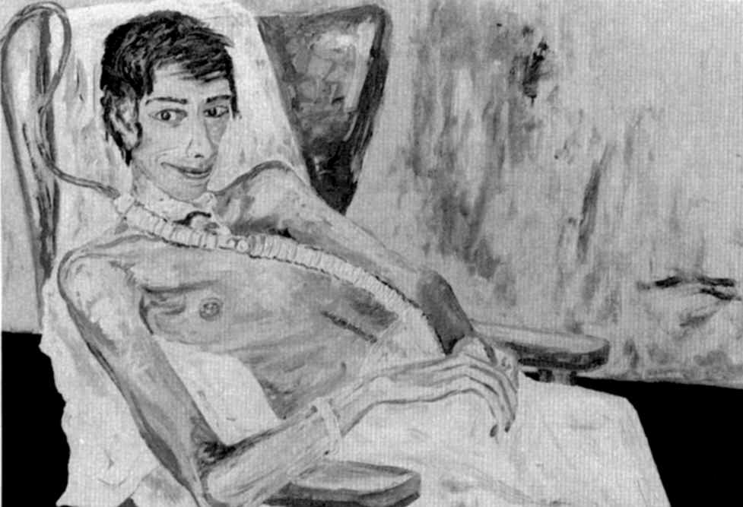
Рой Калн (1989). Мальчик после пересадки печени.
Болезнь Вильсона-Коновалова

Slide 7
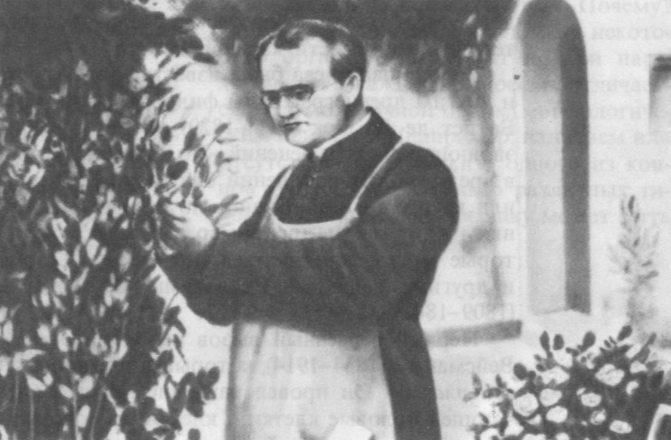
Основоположник современной генетики Грегор Мендель

Slide 8
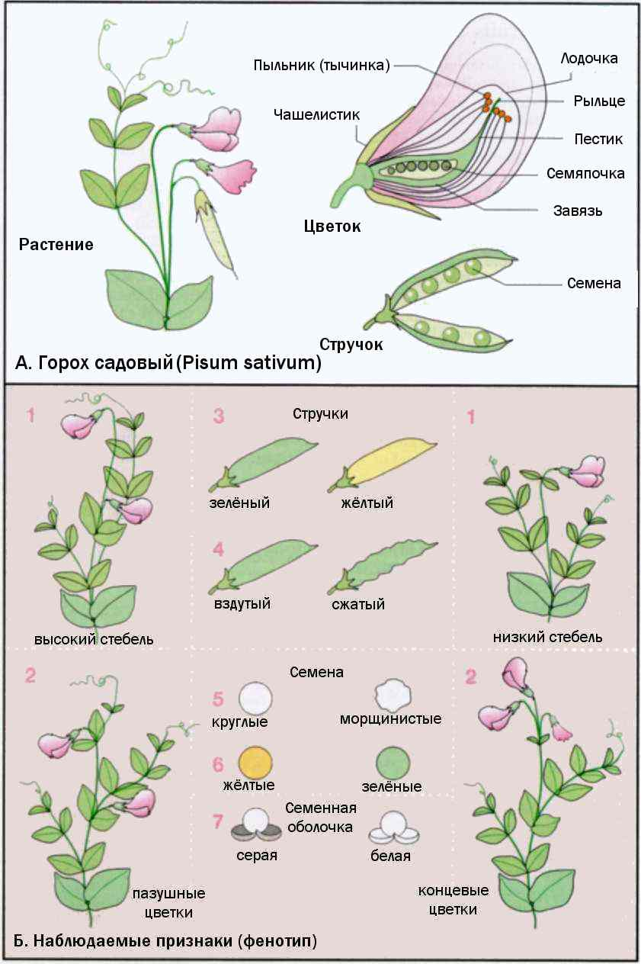
Фундаментальные законы наследственности
Принципы экспериментов Менделя
Изучение простых признаков с альтернативным проявлением
Использование «чистых» линий родительских растений
Количественный подсчет гибридов в потомстве (статистический подход)

Slide 9
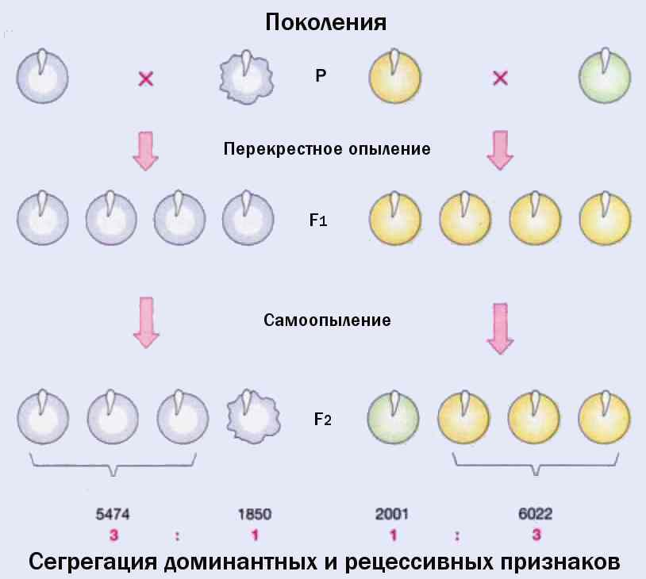
Интерпретация
AA
×
aa
круглые
морщинистые
желтые
зеленые
Гаметы
A
A
a
a
Aa
Aa
Круглые
(доминантные)
Желтые
(доминантные)
Гаметы
A
a
A
a
AA
aa
Aa
Aa
круглые
морщинистые
зеленые
желтые
AA, аа – гомозиготы
A, a – аллели
Aa - гетерозиготы

Slide 10
Символы, используемые в родословных
Отец
Мать
Кровно-родственный
брак
Беременность
Аборт
Дочь
Сын
Пол
неизвестен
Пробанд
Больные
Умершие
Носители гена (гетерозиготы)
Близнецы
Умершие
(насильственная смерть)

Slide 11
Аутосомно-доминантное наследование
I.
1
2
II.
1
2
3
4
5
6
7
III.
1
2
3
4
У каждого больного, как правило, поражен один из родителей;
В браке больного партнера со здоровым в среднем половина детей больна, а другая половина – здорова;
У здоровых детей больного родителя собственные потомки здоровы;
Лица мужского и женского пола больны одинаково часто;
Заболевание проявляется в каждом поколении (вертикальные цепочки)
Гетерозиготные индивиды (Аа) поражены

Slide 12
Аутосомно-рецессивное наследование
I.
1
2
3
4
II.
III.
1
2
3
4
5
6
Родители больного, как правило, здоровы (носители гена) и чаще обычного бывают кровными родственниками. В таких браках в среднем ¼ детей больны и ¾ здоровы
Лица мужского и женского пола больны одинаково часто
Заболевание чаще всего проявляется в одном поколении семьи (горизонтальные цепочки)
Гетерозиготные индивиды (Аа) здоровы
В неродственных браках больных партнеров со здоровыми все дети, как правило, здоровы

Slide 13
Наследование, сцепленное с X-хромосомой (рецессивные гены)
I.
1
2
II.
1
2
3
4
5
6
III.
1
2
3
4
5
6
7
8
Практически все больные мужского пола
Заболевание чаще всего наследуется от здоровой матери - гетерозиготной носительницы патологического гена
Больные отцы никогда не передают заболевание своим сыновьям, но все их дочери являются носительницами гена
Женщины носительницы передают заболевание в среднем половине своих сыновей; все их дочери здоровы, но половина из них являются носительницами гена

Slide 14
Наследование, сцепленное с X-хромосомой (доминантные гены)
I.
1
2
II.
4
1
2
3
III.
1
2
3
4
5
6
7
8
IV.
1
2
3
4
5
6
Заболеванием страдают лица мужского и женского пола
Больные женщины в среднем передают заболевание половине своих детей независимо от их пола
Больные отцы никогда не передают заболевание своим сыновьям, но обязательно передают его всем дочерям

Slide 15
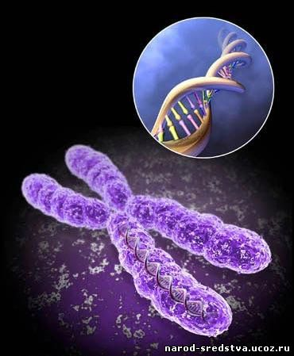
Спасибо за внимание!

